Slide 1
1/10
ميزان Mizan — الشارةُ محسوبة لا مُدّعاة
تحقّق حسابي من كل اقتباس في إجابات القرآن والحديث قبل عرضه على إنسان
• تحدٍّ الذكاء الاصطناعي في خدمة المحتوى الإسلامي 2026 · islamicaich.org
• المسار 04 (أدوات المعرفة والتحقق) · متوافق مع المسار 01 (الإجابات الموثوقة)
• شعارنا: نُعلّم الآلة.. لتخدم الرسالة — والتزامنا دليلٌ لا ادعاء
• يُفحص بالأمر نفسه: bun run demo — بلا مفتاح ولا شبكة
ميزان (mizan) · الشارة محسوبة لا مُدّعاة · islamicaich.org — المسار 04

Slide 2
2/10
1 · المشكلة: نموذجٌ يخترع نصًّا شرعيًّا بثقة تامة
الوهم هنا أقوى من الكذب: ثمن الخطأ سلطةٌ دينيةٌ كاذبة لا خطأ تجربة مستخدم
• نماذج غربية تهيمن على العربية، وبيانات المحتوى الإسلامي الموثوقة شحيح
• الاقتباس المخترع لا يُفرقه غير المتخصص عن الحقيقي — والخطأ يقع في العبادة والاعتقاد
• قياس 2026: دقة النماذج اللغوية في التحقق من الحديث ≈ 8% — فلا تجعل النموذج حاكمًا
• أدوات التحقق بالتشابه تمنح الحديث المخترع درجة عالية — ثغرة CWE-345 المقيسة لا المفترضة
• أي بحث عادي يقول «وجدنا» ولا يقول «العبارة موجودة فعلًا في هذا المرجع المحدد»
ميزان (mizan) · الشارة محسوبة لا مُدّعاة · islamicaich.org — المسار 04

Slide 3
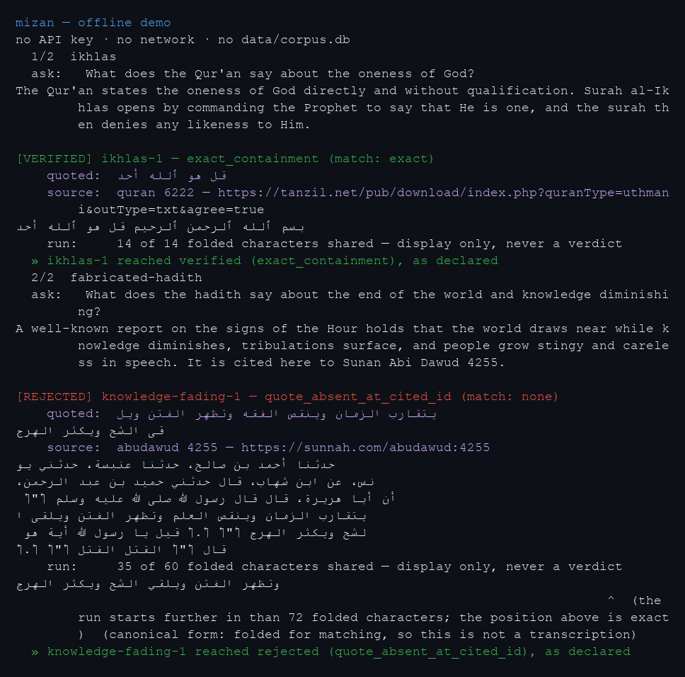
3/10
2 · الحل: أَجِبْ، ثم أَثْبِتْ كل اقتباس على حدة
ثلاث شارات، كل واحدة محسوبة من النص نفسه — لا يطلبها النموذج ولا يوقّعها إنسان
• مُتحقَّق: نص الاقتباس موجود حرفيًا (بعد الطيّ) داخل السجل المرجعي المذكور — ولا شيء غير ذلك
• مرفوض: المرجع موجود ولا يحوي الاقتباس — ويُعرضان جنبًا إلى جنب مع رابط المصدر
• غير قابل للتحقق: لا مرجع / اقتباس فارغ / معرّف مجهول / مهلة — صفر دليل يعني صفر اعتماد
• الشارة تجيب عن سؤالًا واحدًا: هل هذا الاقتباس في هذا المرجع؟ لا تدّعي صحة الحديث ولا درجته ولا فتوى
ميزان (mizan) · الشارة محسوبة لا مُدّعاة · islamicaich.org — المسار 04

Slide 4
4/10
3 · آلية العمل: ست خطوات وجدول طيٍّ واحد
كل خطوة رفضٌ مبكر، والمسار السعيد هو آخر خطوة
• ١ اقتباس؟ ٢ مرجع؟ ٣ سقف ≤ ٣ مراجع؟ ٤ هل المعرّف يحلّ إلى سجل؟ ٥ حاوية صارمة؟ ٦ دليل مرفق؟
• جدول الطيّ في وحدة واحدة: الألف والهمزات والواو والتاء المربوطة والتشكيل والتطويل
• والأرقام الهندية ← ASCII والترقيم والمسافات — لا يُضيف حرفًا ولا يحذفه، فلا يُطابَق بالطيّ اختراع
• textMatch مفتاح مطابقة لا يُعرض أبدًا · النص الذي يراه المستخدم هو textDisplay كما هو
• المُتحقَّق: تابعة واحدة فقط (core) — بلا شبكة ولا ساعة ولا عشوائية ولا حكم نموذج لغوي
ميزان (mizan) · الشارة محسوبة لا مُدّعاة · islamicaich.org — المسار 04

Slide 5
5/10
4 · الابتكار: إغلاق باب التشابه على «مُتحقَّق»
ليس تفضيلًا هندسيًّا — بل قياسٌ قرّر أنه الثغرة
• لا تضمين ولا مسافة تحرير ولا نسبة ولا عتببة: مسارٌ واحد إلى «مُتحقَّق» هو الحاوية الصارمة
• النسبة التقريبية تعيش تشخيصًا عرضيًّا منفصلًا، ولا يدَ لها في الشارة المنشورة
• الإثبات آلي لا وعود: G-1 حدود تبعية المُتحقَّق · G-6 موقع وحيد لبناء «مُتحقَّق» — وفشل CI لوظهر مسار ثانٍ
• المُتحقَّق لا يستورد وحدة العرض ولا أداة التشابه — الفصل مفروض ببوابة لا بمراجعة بشرية
• الفارق عن RAG التقليدي: الاسترجاع يُجيب، والتحقّق يمنع أن يصير الوهم موثوقًا
ميزان (mizan) · الشارة محسوبة لا مُدّعاة · islamicaich.org — المسار 04

Slide 6
6/10
5 · الأدلة: رقمٌ يُعاد بنفسه أو يُلغى
مقياسٌ مُنفَّذ لا قيمة مكتوبة — والحمراء عندنا صفر لا نسبة
• ٢٠٠ حالة ذهبية: تشكيل، بلا تشكيل، تطويل، أرقام — كل صيغة صحيحة تتحقق، والتوقع موصوف يدويًّا
• ٤٠ حالة هجومية: كلمة تغيّرت، حرف انقلاب، رقم تبدّل ← صفر «مُتحقَّق». الحد المطلوب صفر
• المولّد ممنوع من استيراد المُتحقَّق (اختبار يثبت المنع) — فتوقعٌ مأخوذ من تشغيل الكود لا يُثبت شيئًا
• مقابل بحث FTS5 مباشر على الـ٤٠ حالة: كشف ٦٥٪ مقابل ١٠٠٪، وصفر اعتماد كاذب (مُنفَّذ فعليًّا)
• CI أخضر: تحقّق أنواع واختبارات لكل حزمة + بوابات G-1…G-7 · وdemo في ثانية بلا مفتاح
ميزان (mizan) · الشارة محسوبة لا مُدّعاة · islamicaich.org — المسار 04

Slide 7
7/10
6 · الموثوقية والنسب: ما لا نملكه لا ندّعيه
شريحة المسار الأساسية: المصدر، حالة الدليل، الامتناع، الإحالة
• ٢٧٬٢٣٤ سجلًا مُخدَمًا: القرآن (تنزيل عثماني) + النسائي + أبو داود + ابن ماجه + الترمذي + الموطأ
• الدرجة كما يدعيها المرجع نفسه مع مصدرها وأساسها، وإلا كانت null — لا ارتقاء ولا افتراض
• ١٥٬٠٢٦ صفًّا بلا درجة محجوب (٤١٫٧٪ من مصدر الحديث) — أخذنا التكلفة بدل تقديم غير موثّق على أنه موثّق
• بخاري ومسلم مسجّل «غائب» ولا يُستبدل — الاعتراف بال-gap جزء من الموثوقية لا تنازل عنه
• ختم تجزئة وسلسلة سجل؛ تعارض الختم = خطأ فاضح بلا شارة · والأسئلة تُسجَّل بصيغة hash فقط
ميزان (mizan) · الشارة محسوبة لا مُدّعاة · islamicaich.org — المسار 04

Slide 8
8/10
7 · القيمة والمستفيدون
أداةٌ فورية للمعرفين، ودرعٌ لكل إجابة حوارية
• المسار 04: تحقّق فوري للمعرفين — المصدر وحالة الدليل بالتتبّع، وتمييز ما تؤيده المصادر عمّا يحتاج تحقّقًا أو إحالة
• المسار 01: أي إجابة ترث الشارات؛ وما لم يتحقق يتحوّل إلى إحالة للمختص بدل الإجابة الواثقة
• أثر مباشر: الاقتباس المخترع يُقتل عند المنبع قبل أن يصل إلى طالب علم أو مفتٍ
• الثقة تصير قابلة للفحص في ٦٠ ثانية: النص المقتبس + السجل + رابط المصدر أمام كل شارة
• قابل لإعادة الاستخدام: مكتبة تحقّق تُركَّب خلف أي بوابة حوار أو محرك محتوى
ميزان (mizan) · الشارة محسوبة لا مُدّعاة · islamicaich.org — المسار 04

Slide 9
9/10
8 · التقنيات المستخدمة
لا تعقيد زخرفي: كل عنصر في الحل مسؤوليةٌ واحدة
• Bun 1.3.14 + TypeScript 5.6 — مستودع واحد بسبع حزم، ولكل حزمة مسؤولية واحدة
• Effect Schema عند كل حدّ ثقة: مخرجات النموذج والـAPI تُفكَّ قبل أن تُلمس (لا JSON.parse وتوقّع)
• SQLite FTS5 للاسترجاع فوق عمود الطيّ · وتفريغ محلي بمخططات مُصرّحة ومصادر برخص معلنة
• نموذج لغوي عبر منفذ HTTPS مسموح (api.openai.com) — يفكّك الادعاءات فقط ولا يصدر حكمًا أبدًا
• المُتحقَّق بلا اعتماد إلا على core: لا شبكة ولا ساعة ولا عشوائية — حكمٌ حسابيٌّ مُتكرر النتيجة
ميزان (mizan) · الشارة محسوبة لا مُدّعاة · islamicaich.org — المسار 04

Slide 10
10/10
9 · الحدود الصريحة وخطة الاستمرار
ما لا ندّعيه مكتوبٌ في المستودع، وطريق التوسّع معلوم
• حدود معلنة: بخاري ومسلم غائبان لا مُستبدلان · تفسير بلا خادم يعود unavailable لا مُختلَق · تباعد الصياغة مرفوض و٢٦ حالة مُحكمة وقرارها منشور
• تشغيل مستدام: مفتاح LLM واحد + قاعدة محلية — بلا اشتراكات بحث ولا خدمات خفية، والتكلفة محدّدة
• صيانة وسلامة: كل رقم في المستودع مربوط بمُخرَج يُعاد تشغيله، والمصادر برخصها ونسبها
• خارطة الطريق: واجهة ويب عربية · بخاري ومسلم بترخيص موثّق · التفسير · توسّع المجموعات
• التسليم كاملًا: منتج يعمل + مستودع GitHub عام + عرض + فيديو دقيقتين + سجل المصادر والتراخيص
ميزان (mizan) · الشارة محسوبة لا مُدّعاة · islamicaich.org — المسار 04

